Slide 1
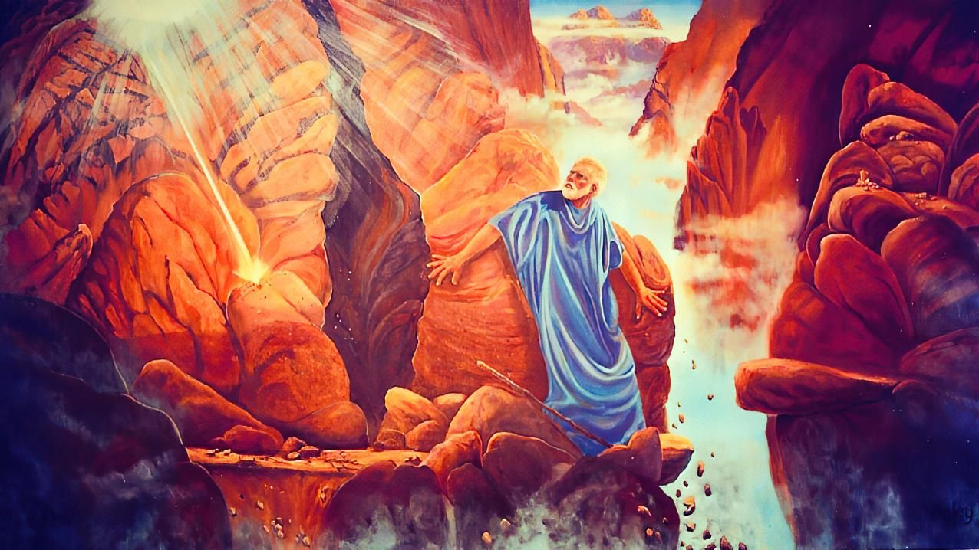
“ขอโปรดสำแดงพระสิริของพระองค์แก่ข้าพระองค์เถิด”
Lesson 12 for September 20, 2025

Slide 2
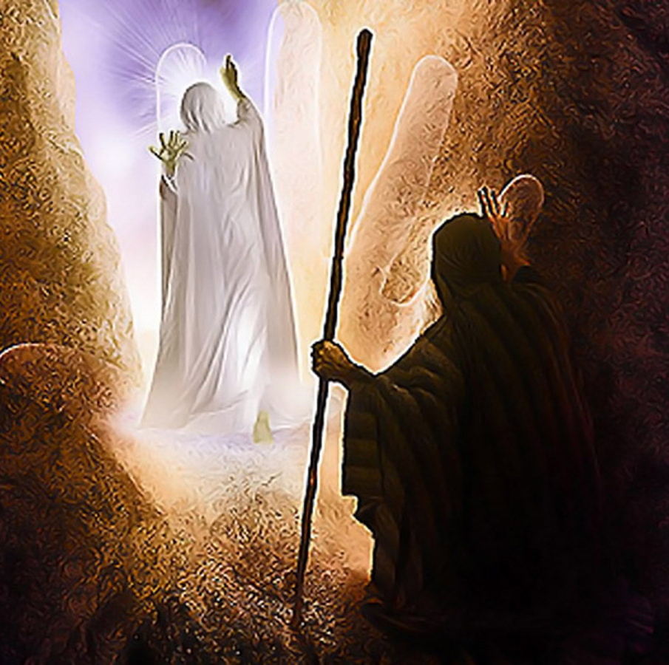
“แล้ว​พระ​ยาห์​เวห์​เสด็จ​ผ่าน​ไป​ข้าง​หน้า​ท่าน ตรัส​ว่า “พระ​ยาห์​เวห์ พระ​ยาห์​เวห์ เป็น​พระ​เจ้า​ผู้​เปี่ยม​ด้วย​พระ​กรุณา​และ​พระ​คุณ พระ​องค์​กริ้ว​ช้า ทรง​บริบูรณ์​ด้วย​ความ​รัก​มั่น​คง และ​ความ​สัตย์​จริง ผู้​ทรง​สำแดง​ความ​รัก​มั่น​คง​จนถึง​พันๆ ชั่ว​อายุ​คน ผู้​ประ​ทาน​อภัย​การ​ล่วง​ละเมิด การ​ทรยศ​และ​บาป แต่​จะ​ไม่​ทรง​ละเว้น​การ​ลง​โทษ​อย่าง​แน่​นอน และ​ทรง​ให้​โทษ​บิดา​ตก​ทอด​ไป​ถึง​ลูก​หลาน​ถึง​สาม​ชั่ว​สี่​ชั่ว​อายุ​คน””
อพย. 34:6 -7

Slide 3

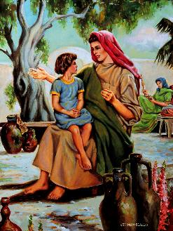
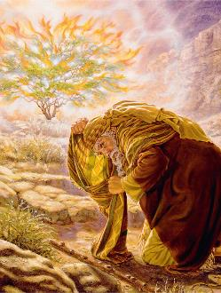

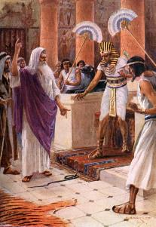
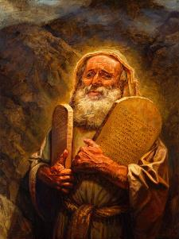

ไม่ต้องสงสัยเลยว่า พระเจ้าและโมเสสได้เป็นเพื่อนสนิทกัน
เรื่องนี้ไม่ได้เกิดขึ้นในชั่วข้ามคืน แต่มันเป็นกระบวนการที่ค่อยเป็นค่อยไป เริ่มต้นตั้งแต่ช่วงวัยเด็ก เมื่อมารดาของเขาได้สอนเขาเกี่ยวกับพระเจ้าผู้ทรงฤทธิ์ที่พวกเขารับใช้
มิตรภาพของพวกเขาแน่นแฟ้นยิ่งขึ้นจากการพบปะกันหลายครั้งบนภูเขาซีนาย และยังคงเติบโตอย่างต่อเนื่องจนถึงวันที่พระเจ้าทรงเรียกโมเสสให้ไปหยุดพักจากการทำงาน
บทที่ 33 และ 34 ของหนังสืออพยพบันทึกช่วงเวลาพิเศษในความสัมพันธ์อันแน่นแฟ้นนี้ นั่นคือคำขอของโมเสสที่ต้องการจะเห็นพระสิริของพระเจ้า
พระเจ้าและโมเสส:
  การพบกับพระเจ้า (อพยพ 33:7-11)
  รู้จักพระเจ้าให้ดียิ่งขึ้น (อพยพ 33:12-17)
พระสิริของพระเจ้า:
  การรู้จักกับพระสิริของพระเจ้า (อพยพ 33:18-23)
  นิมิตของพระสิริของพระเจ้า (อพยพ 34:1-28)
  ผลจากการได้เห็นรัศมีภาพของพระเจ้า (อพยพ 34:29-35)

Slide 4

พระเจ้า
และ
โมเสส

Slide 5

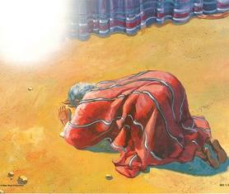
การพบกับพระเจ้า
ความสัมพันธ์ระหว่างพระเจ้ากับโมเสสค่อยๆ แน่นแฟ้นขึ้น
พระเจ้าทรงเรียกโมเสสจากพุ่มไม้ที่ลุกไหม้เป็น
เปลวไฟ
โมเสสได้เห็นว่าพระเจ้าทำลายพระแห่งอิยิปต์อย่างไร
โมเสสได้เป็นพยานถึงการที่ทะเลแดงแยกออก เพื่อให้ชาวอิสราเอลสามารถหลบหนีไปได้
โมเสสเฝ้าดูพระเจ้าทรงนำชาวอิสราเอลไปสู่ซีนาย
พระเจ้าและโมเสสใช้เวลาอยู่ด้วยกัน 40 วันบนภูเขา
ความสัมพันธ์ของพระเจ้ากับโมเสสเติบโตเพิ่มขึ้นเรื่อยๆ
พระเจ้าทรงดลใจให้โมเสสเขียนเรื่องราวของโยบ และปฐมกาล
“เมื่อ​โมเสส​เข้า​ไป​ใน​เต็นท์​แล้ว เสา​เมฆ​ก็​ลอย​ลง​มา​ตั้ง​อยู่​ที่​ประ​ตู​เต็นท์ แล้ว​พระ​องค์​ก็​ตรัส​กับ​โม​เสส” อพย. 33:9
โมเสสได้พบกับพระเจ้าในพลับพลา ซึ่งท่านได้สนทนากับพระองค์แบบเห็นหน้า (อพยพ 33:7-11)
ขออธิบายเพิ่มเติม: คำว่า “เห็นหน้า” ไม่ได้หมายความว่าพวกเขาเห็นหน้ากันโดยตรง แต่หมายความว่าพวกเขามีบทสนทนาที่ลื่นไหลต่อเนื่อง (แม้ว่าโมเสสจะไม่เคยเห็นพระพักตร์ของพระเจ้าก็ตาม)
โมเสสกลายเป็นผู้รับใช้ที่ซื่อสัตย์ของพระเจ้า (ฮีบรู 3:5) เป็นประภาคารที่ไม่มีวันดับในความมืด และเป็นผู้เผยพระวจนะที่เป็นแบบอย่าง

Slide 6


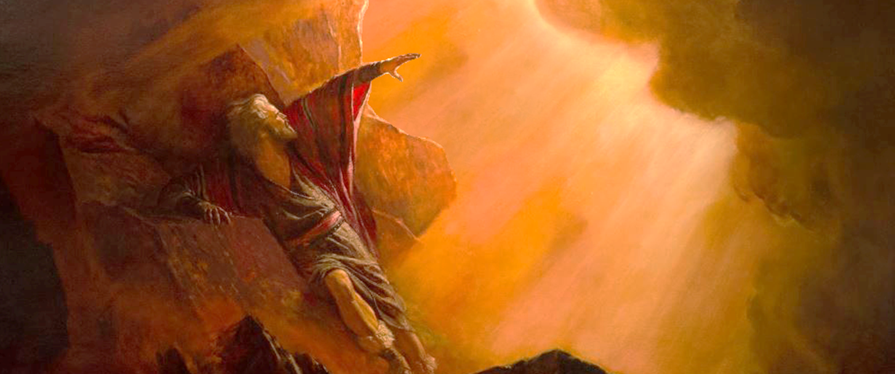
รู้จักพระเจ้าให้ดียิ่งขึ้น
“และ​บัด​นี้ ถ้า​ข้า​พระ​องค์​เป็น​ที่​โปรด​ปราน​ใน​สาย​พระ​เนตร​ของ​พระ​องค์​แล้ว ขอ​โปรด​สำแดง​พระ​มรรคา​ของ​พระ​องค์​แก่​ข้า​พระ​องค์ แล้ว​ข้า​พระ​องค์​จะ​รู้​จัก​พระ​องค์ เพื่อ​ข้า​พระ​องค์​จะ​เป็น​ที่​โปรด​ปราน​ใน​สาย​พระ​เนตร​ของ​พระ​องค์ และ​ขอ​ทรง​นับ​ชน​ชาติ​นี้​เป็น​ประชา​กร​ของ​พระ​องค์”” อพย. 33:13
เมื่อพระเจ้าทรงบอกโมเสสว่าพระองค์จะไม่เสด็จไปกับประชาชนที่คานาอัน (อพยพ 33:1-3) การสนทนาที่น่าสนใจก็เกิดขึ้น
(อพยพ 33:12-17):
พระเจ้า
โมเสส
พระเจ้า
โมเสส
โมเสส
พระเจ้า
เจ้าเป็นเพื่อนของเรา และเป็นความโปรดปรานของเรา
ถ้าเป้นเช่นนั้นจริง ขอทรงโปรดสอนหนทางของพระองค์เพื่อข้าพระองค์จะได้รู้จักพระองค์
เราจะไปกับเจ้าด้วย และจะทำให้เจ้าได้หยุดพัก
ถ้าหากพระองค์ไม่ได้ไปกับเรา ขออย่าทรงโปรดส่งพวกเราไป
ถ้าพระองค์ไม่ได้ไปกับพวกเรา แล้วใครจะรู้ได้ว่าพระองค์ทรงพึงพอใจพวกเรา
ตกลง, เราจะทำในสิ่งที่เจ้าร้องขอ เพราะเจ้าเป็นเพื่อนของเรา และเป็นที่โปรดปรานของเรา
โมเสสใช้เวลา 40 วันอยู่กับพระเจ้า โดยรับพระบัญญัติสิบประการและคำแนะนำในการสร้างสถานนมัสการ บัดนี้โมเสสได้อยู่ต่อหน้าพระเจ้าอีกครั้งหนึ่ง ทูลวิงวอนแทนประชาชน ดูเหมือนว่าโมเสสจะรู้จักพระเจ้าเป็นอย่างดี เพราะโมเสสได้สนทนากับพระองค์อย่างคุ้นเคย แล้วโมเสสจำเป็นต้องรู้จักพระองค์ในแง่ใด (อพยพ 33:13)? ในแง่ใดที่โมเสสจำเป็นต้องรู้จักพระองค์ด้วย?

Slide 7

พระสิริ
ของพระเจ้า

Slide 8


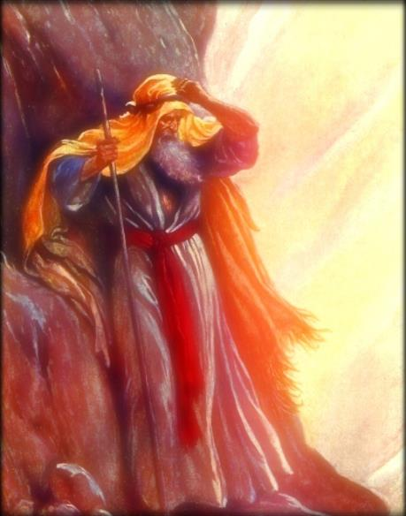
ความปรารถนาที่จะรู้จักกับพระสิริของพระเจ้า
“โมเสส​จึง​กราบ​ทูล​ว่า “ขอ​ทรง​สำแดง​พระ​สิริ​ของ​พระ​องค์​แก่​ข้า​พระ​องค์​เถิด”” อพย. 33:18
โมเสสกราบทูลว่า: ขอทรงสำแดงพระสิริของพระองค์ (อพยพ. 33:18)
พระเจ้าตรัสว่า: เราจะสำแดงคุณความดีของเราแก่เจ้า(อพยพ. 33:19)
พระสิริของพระเจ้าคือคุณความดีของพระองค์, ซึ่งนี่คือพระลักษณะของพระองค์
พระเจ้าทรงสำแดงพระลักษณะใดของพระองค์แก่เรา (อพยะ. 34:6-7)
เอลเลน จี. ไวท์ กล่าวเสริมว่าพระสิริของพระเจ้าประกอบด้วยการเสริมกำลังบุตรธิดาของพระองค์ การยอมรับคนบาปที่กลับใจ และการจัดเตรียมทุกสิ่งที่จำเป็นสำหรับการเปลี่ยนแปลงของพวกเขา
ดังนั้น “พระสิริ” ของเราคือการสะท้อนพระลักษณะของพระเจ้าในชีวิตของเรา (2 โครินธ์ 1:12; 3:18)
เมื่อเรามองดูไม้กางเขน เรามีการเปิดเผยที่ยิ่งใหญ่ที่สุดเกี่ยวกับพระสิริของพระเจ้า คือคุณความดีของพระองค์ และพระลักษณะของพระองค์

Slide 9

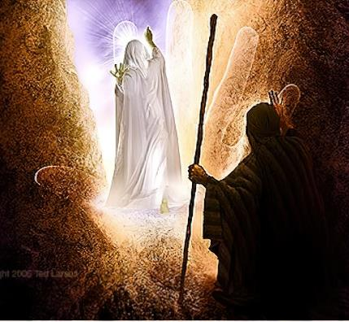
นิมิตของพระสิริของพระเจ้า
“แล้ว​พระ​ยาห์​เวห์​เสด็จ​ผ่าน​ไป​ข้าง​หน้า​ท่าน ตรัส​ว่า “พระ​ยาห์​เวห์ พระ​ยาห์​เวห์ เป็น​พระ​เจ้า​ผู้​เปี่ยม​ด้วย​พระ​กรุณา​และ​พระ​คุณ พระ​องค์​กริ้ว​ช้า ทรง​บริบูรณ์​ด้วย​ความ​รัก​มั่น​คง และ​ความ​สัตย์​จริง” อพย. 34:6
พระเจ้าทรงสำแดงพระสิริของพระองค์แก่โมเสสในครั้งที่เจ็ดที่ท่านขึ้นสู่ภูเขาซีนาย โมเสสปรากฏตัวต่อพระพักตร์พระเจ้าในเวลาใดและเพื่อจุดประสงค์ใด
1
2
3
4
5
6
7
เพื่อรับรากฐานแห่งพันธสัญญา (อพย. 19:3-7)
เพื่อให้การตอบสนองแก่ประชาชนและรับคำแนะนำเกี่ยวกับการสำแดงพระองค์ที่ซีนาย (อพยพ 19:8-14)
เพื่อรับคำสั่งใหม่ (อพยพ 19:20-25)
เพื่อรับธรรมบัญญัติที่เสริมซึ่งกันและกัน (อพยพ 20:21; 24:3)
เพื่อรับพระบัญญัติสิบประการที่เขียนด้วยพระหัตถ์ของพระเจ้า และแบบแผนของสถานศักดิ์สิทธิ์ (อพยพ 24:12, 18; 32:15)
เพื่อวิงวอนขออภัยจากความบาปของลูกโคทองคำ (อพยพ 32:30)
เพื่อพระเจ้าจะได้ทรงสำแดงพระสิริของพระองค์ และรับแผ่นจารึกใหม่ที่มีพระบัญญัติสิบประการ (อพยพ 34:1-5)
นิมิตแห่งพระสิริของพระเจ้าเป็นการประกาศถึงพระลักษณะของพระองค์เอง (อพยพ 34:6-7) เมื่อโมเสสได้เห็นความรักของพระเจ้าแวบหนึ่งนี้ โมเสสจึงนมัสการ (อพยพ 34:8; 1 ยอห์น 4:19) ในที่สุด พระเจ้าทรงยืนยันพันธสัญญาของพระองค์กับอิสราเอลอีกครั้งและทรงยกโทษให้แก่เหตุการณ์ลูกโค

Slide 10

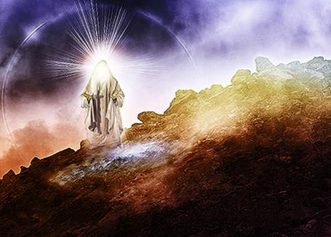
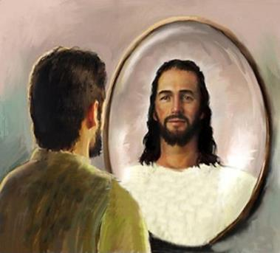
ผลจากการได้เห็นถึงพระสิริของพระเจ้า
“ต่อ​มา​โม​เสส​ลง​มา​จาก​ภูเขา​ซีนาย มี​แผ่น​พระ​โอวาท​สอง​แผ่น​ใน​มือ​ของ​ท่าน​ด้วย​ขณะ​ที่​ลง​มา​จาก​ภูเขา​นั้น โมเสส​ก็​ไม่​ทราบ​ว่า​ผิว​หน้า​ของ​ตน​ทอ​แสง​เนื่อง​จาก​ท่าน​ได้​สนทนา​กับ​พระ​เจ้า” อพย. 34:29
โมเสสเคยสนทนากับพระเจ้าแบบ “เผชิญหน้า” หลายครั้งก่อนหน้านี้ และก่อนหน้านั้น ใบหน้าของท่านก็ไม่เคยเปล่งประกายเลย อะไรที่เปลี่ยนไปในครั้งนี้? ยิ่งไปกว่านั้น สังเกตว่าการเปลี่ยนแปลงนี้ยังคงดำเนินต่อไปในระยะยาว (อพยพ 34:34-35)
บัดนี้ โมเสสรู้จักพระเจ้ามากขึ้น มิตรภาพของท่านเติบโตเต็มที่ ท่านได้ใคร่ครวญถึงพระสิริของพระเจ้า และได้เปลี่ยนแปลงไปโดยพระสิรินั้น
เพื่อสะท้อนเหตุการณ์นี้ เปาโลเชิญชวนให้เราเลียนแบบโมเสสและใคร่ครวญถึงพระสิริของพระเจ้าที่จะทรงเปลี่ยนแปลงไปอย่างที่พระองค์ทรงเป็น (2 โครินธ์ 3:12-18)
โมเสสเป็นแบบอย่างที่แสดงให้เห็นว่าพระเจ้าทรงสามารถทำอะไรเพื่อเราได้ เมื่อเรายอมให้พระองค์เปลี่ยนแปลงลักษณะนิสัยของเรา และหล่อหลอมเราให้เป็นพระฉายาของพระองค์

Slide 11

EGW (In Heavenly Places, August 22)
“คุณคิดว่าพระเจ้าทรงตำหนิโมเสสเรื่องความทะนงตนของเขาหรือไม่? เปล่าเลย โมเสสไม่ได้ร้องขอสิ่งนี้ด้วยความอยากรู้อยากเห็น เขามีเป้าหมายอยู่ในใจ เขาเห็นว่าด้วยกำลังของตนเอง เขาไม่สามารถทำงานของพระเจ้าให้เป็นที่ยอมรับได้ เขารู้ว่าหากเขาสามารถมองเห็นพระสิริของพระเจ้าได้อย่างชัดเจน เขาจะสามารถก้าวไปข้างหน้าในพันธกิจสำคัญนี้ได้ ไม่ใช่ด้วยกำลังของตนเอง แต่ด้วยกำลังขององค์พระผู้เป็นเจ้าผู้ทรงฤทธานุภาพ จิตวิญญาณทั้งหมดของเขาถูกดึงดูดไปหาพระเจ้า เขาปรารถนาที่จะรู้จักพระองค์มากขึ้น เพื่อที่เขาจะได้รู้สึกถึงการสถิตอยู่ใกล้ชิดของพระเจ้าในทุกสถานการณ์ฉุกเฉินหรือความสับสน ไม่ใช่ความเห็นแก่ตัวที่ทำให้โมเสสขอเห็นพระสิริของพระเจ้า เป้าหมายเดียวของเขาคือความปรารถนาที่จะถวายเกียรติแด่พระผู้สร้างของเขาให้ดียิ่งขึ้น”

